Slide 1
İlk Yetişkinlikte Fiziksel, Bilişsel ve Duygusal Gelişim
DR.EMRE ÖZDEMİR

Slide 3
Yetişkin Olmanın Ölçütleri
Yetişkinliğe geçişin en önemli işaretlerinden biri, bireyin kalıcı ve tam zamanlı bir işinin olmasıdır.
Ekonomik bağımsızlık yetişkinlik için önemli bir kriterdir.
Üniversite öğrencilerinin %70’inden daha fazlasına göre yetişkin olma, hareketlerinin sonuçlarının sorumluluğunu kabul etme, kendi kararlarını ve değerlerini oluşturma ve anne babayla eşit bir yetişkin gibi ilişki kurabilme

Slide 4
Günümüz Üniversite Öğrencileri
Günümüz üniversite öğrencileri, geçmişe göre daha fazla stres ve depresyon yaşamaktadır.
Üniversitede başarılı olma, önemli bir işe girme ve para kazanma baskısı, öğrencilerde daha fazla endişe yaratmaktadır.

Slide 6
Fiziksel Performansta Zirve ve Yavaşlama
İnsanların çoğu, 19-26 yaşları arasında fiziksel performans ve sağlık açısından zirvededirler.
Çok az sayıda gencin kronik sağlık problemi vardır.
Kas tonusu ve gücündeki azalma genellikle 30 yaş civarında başlamaktadır.

Slide 7
Yeme ve Kilo
Şişmanlık

Slide 8
Çevresel Faktörler ve Şişmanlık
Şişmanlıkta çevrenin etkileriyle ilgili güçlü bir delil, ABD’de 1990’dan bu yana şişmanlığın iki kata çıkmasıdır.
Bu artışta özellikle yağdan zengin gıdaların artması, daha az enerji tüketmemize yol açan aletler ve azalan fiziksel etkinlik yol açmaktadır.
Düşük gelir grubu kadınlarda şişmanlık üst gelir grubuna göre 6 kez daha fazla yaygındır.
Amerikalılar Avrupalılardan ve dünyanın diğer ülkelerindeki insanlardan daha şişmandır.

Slide 9
Egzersiz ve Diyet
Kilo vermeyle ilgili olarak bilinen en etkili programlar egzersiz de içermektedir.
Egzersiz kalorinin yakılmasına ve egzersizden birkaç saat sonrasına kadar metabolizma hızının artmasına yol açar.
Egzersiz, bireyin kilosu için önceden tayin edilmiş olan noktayı düşürür.

Slide 10
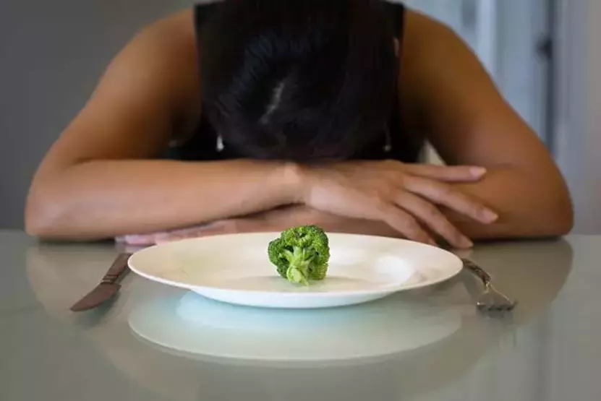
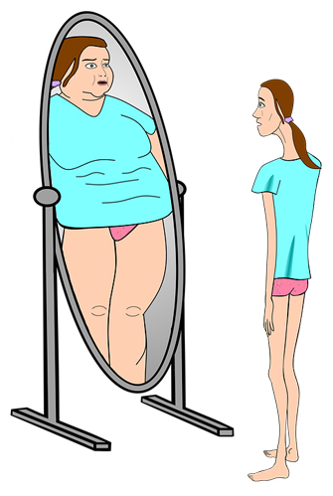
Ortoreksiya Nervosa
Sağlıklı gıdalara olan bu davranış şekillerinin saplantı haline getirilmesi, sağlıkta ve yaşam kalitesinde olumsuz bir sonuca neden olur. Bu duruma “ortoreksiya nervoza ” (ON) denir. ON yeme bozuklukları diye adlandırılan hastalık grupları arasında yeni bir kavramdır

Slide 11
Maddeyi Kötüye Kullanma
Alkol
Sigara

Slide 12
Alkol
Amerikalı üniversite öğrencilerinin yarısı ağır alkol tüketicisi olduğunu ifade etmektedir.
Yeni bir diğer çalışma öğrencilerin %40’ının bir seferde çok fazla alkol aldığını göstermiştir.
Bu öğrencilerin yarısının bildirdiği sorunlar:
dersleri kaçırma – yasalarla başı derde girme
fiziksel yaralanma – korunmasız cinsel ilişki
Bireyler 20’li yaşların ortalarına geldiklerinde alkol ve ilaç kullanımını azaltmaktadırlar.
Yirmili yaşlarda yaşam koşulları ve evlilik durumu alkol ve madde kullanımıyla ilişkilidir.

Slide 13
Sigara İçme
Sigara kanserden ölümlerin %30’u, kalp hastalıklarından ölümün %21’i ve kronik akciğer hastalıklarından ölümün de %82’siyle bağlantılıdır.
Bir yılda akciğer kanserinden ölen 9000 kişi de pasif içicidir.
Sigara içenlerin çocukları solunum ve orta kulak hastalıkları için risk altındadır.
50 Milyondan fazla Amerikalı sigara içmektedir.

Slide 15
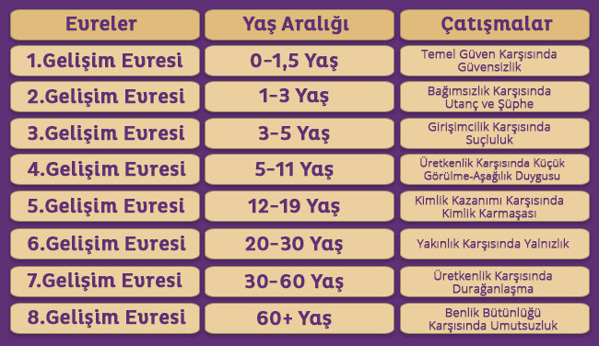
Erikson’un Görüşü
Psikososyal kriz: Yakınlık ve yalıtılmışlık.
Egonun güçlenmesi sonucu gelişen duygu: Sevgi.

Slide 16
Yaratıcılık
Yetişkinde Gelişimsel Değişmeler
Csikszentmihalyi’nin Düşünceleri

Slide 17
Yetişkinde Gelişimsel Değişmeler
Araştırmalar yaratıcılığın yetişkinlikte, özellikle de 40’lı yaşlarda zirve yaptığını göstermektedir.
Yaratıcı katkılarda azalma genellikle 50’li yaşlar ve sonrasında ortaya çıkmaktadır. Bununla birlikte düşünüldüğü kadar yaygın değildir.

Slide 18
Akış Teorisi (Mihaly Csikszentmihalyi) Çiksenmihalyi
Akış bizi içine çeken fiziksel ve zihinsel mücadelelerle meşgul olduğumuz zaman yükselen bir zevk durumudur.
Akışı anlamak için yaratıcılık kavramı üzerinden tanımlama yapmak gerekir.
Kendini zorladığın durumlarda duruma kanalize olma hali
Rutinden çıkmak
Dikkatini toparlamak
Haz almak
Öğleden sonra kendinden geçercesine kitap okumaya başlıyor, akşama doğru dünyada ne olup bittiğinden habersiz oluyor.
Hoş bir kızla geçirdiğiniz bir saat ise bir dakika gibi geçer.
Sizin akışı yakaladığınız anlar?

Slide 19
Csikszentmihalyi’nin Görüşleri
Her gün birşeyin sizi şaşırtmasına çalışın.
Her gün en azından bir kişinin sizi şaşırtmasına çalışın.
Her gün sizi neyin şaşırttığını ve diğerlerini nasıl şaşırttığınızı not edin.
Bir şey sizing ilginizi çekiyorsa onu izleyin.
Sabahları dört gözle bekleyeceğiniz spesifik bir amaçla uyanın.
Programınızın hesabını yapın.
Yaratıcılığınızı uyaracak düzenlemeler için zaman harcayın.

Slide 20
Gelişimsel Değişimler
Cocukların büyüyünce ne olmak istedikleriyle ilgili idealist fantazileri vardır.
Liselerde öğrenciler kariyerleri hakkında her ne nedense daha az idealist düşünmeye başlarlar.
Onlu yaşların sonları ile yirmili yaşların başlarında kariyer kararları daha da ciddileşir. .
Yirmili yaşların ortalarından genç yetişkinliğin sonuna kadar bireyler sıklıkla ortaya çıkan kariyerlerini oluşturma arayışına girer.

Slide 22
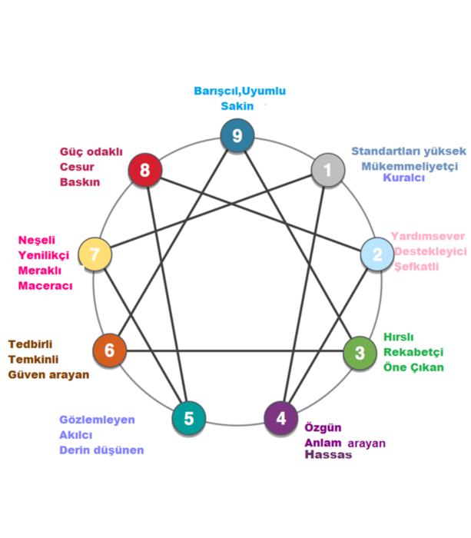
Mizaç
Her çocuk dünyaya kendine has özellikleriyle birlikte gelir. Ve buna mizaç denir. Çocuğun mizacını tanıyıp anlamak ebeveynlik stratejilerindede yol gösterici olacaktır.
Mizaç, çocukların dünyaya tepki verme şeklidir. 4 belirgin özelliği fark ederek tanıyabilirsiniz.
Hareketlilik Düzeyi
Uyum
Ketlenme
Duygusallık

Slide 23
Hareketlilik Düzeyi
Bir boylamsal çalışmada 4 yaşında oldukça hareketli olan çocukların 23 yaşına geldiklerinde daha fazla dışarda olan gençler olduklarını yani sürekliliği göstermiştir.
Ergenlikten ilk yetişkinliğe geçişte çoğu birey daha az duygu dalgalanması gösterir, daha sorumlu olur, daha az risk alma davranışına girer ve bunlar da süreksizliği gösterir.

Slide 24
Uyum
Bir boylamsal çalışmada 3-5 yaşlarında kolay mizaca sahip çocukların iyi uyumlu genç yetişkinler olma olasılıkları daha yüksek bulunmuştur.
3-5 yaşlarında zor mizaca sahip olanlar genellikle iyi uyum yapamamış gençler olmuşlardır.
Zor mizaçtaki erkek çocukların eğitimini sürdüren yetişkin olma olasılıkları da düşük bulunmuştur.
Çocukluklarında zor mizaçta olan kızların daha çatışmalı bir evlilik ilşkisi içinde oldukları bulunmuştur.

Slide 25
Ketlenme
Çocukluğunda ketlenmiş mizaca sahip olan bireylerin, girişken, sosyal destek alabilen ve duragan bir işe girmede gecikme olasılıkları daha düşük bireylerdir.

Slide 26
Duygusallık / duygu düzenleme (regülasyon)
Bir boylamsal çalışma, üç yaşındayken duygularını kontrol etmede iyi olan ve strese dayanıklı çocukların yetişkinlikte de duygularıyla yeterli düzeyde başedebilen çocuklar olduğunu göstermiştir.
Üç yaşındayken duygularını kontrolde ve stresle başetmede zayıf olanların da genç yetişkinlikte aynı sorunları daha fazla göstermişlerdir.

Slide 27
Bağlanma
BAĞLANMA
ERKEN DÖNEM
Güvenli bağlanma
Güvensiz bağlanma
Kaçıngan
Kaygılı
Düzensiz
Tutarsız
YETİŞKİNLİK
Özgür, rahat
Mesafeli
Bağımlı/kaygılı
Dağınık
Tutarsız

Slide 28
Güvenli Bağlanmış
Yetişkinlerin yaklaşık % 50-60’ı güvenli bağlanmıştır.
Bu bireyler çocukluklarına dair gerçekçi ve uyumlu tanımlamalar verirler ve geçmiş yaşantılarının şimdiki yetişkin yaşamlarını nasıl etkilediğini anlamış görünmektedirler.
Güvensiz Bağlanmış (Kaygılı – kaçıngan)
Yetişkinlerin yaklaşık % 15’i bu kategoriye girmektedir.
İlişkileri hakkında kolaylıkla konuşurlar fakat ilişkileriyle ilgili olarak uyumsuz ve tutarsızdırlar.
Anne babalarıyla olan ilişkilerinde çocukluklarındaki konuların ötesine geçmeyi başaramamışlardır ya sık sık öfkelerini dile getirirler ya da onları memnun etmek için sürekli bir çaba içindedirler.

Slide 29
Bağlanma
Bağlanma ve romantik eş ile ilişki
Bazı açılardan benzer ihtiyaçlar içerir (güvenli bir alan olması)
Hazen & Shaver;
Güvenli bağlanma yaşayan yetişkinler – çocuklukta anne-baba ile güvenli bağlanma
1 yaş güvenli bağlanan çocuk – 20 yıl sonra güvenli bağlanan yetişkin
AMA bazı engelleyici faktörler
Anne-babanın erken yaşta kaybı
Bakım sürecindeki dengesizlik
İki önemli özellik çalışıldı;
Anne-baba bağlanma ile yetişkinlikteki bağlanma stilleri benzer mi? (evet)
Yetişkinlikteki eşler ile bağlanma örüntüleri ve sosyal-ilişkiler ile iyilik hali

Slide 30
Yetişkin bağlanma stilleri;
Bağlanma ile ilişkili Kaygı: seçilen eşin her zaman yanında olacağı, ihtiyaçlarına duyarlı olacağı ve ilgili olacağı konusunda güven ya da güvensizlik duyma
Bağlanma ile ilişkili Kaçınma: diğerlerine güvenme, kendini açma, ve onlarla yakınlaşma konusunda ne kadar güvenli veya güvensiz hissettiği
Güvenli bağlanma gösteren her iki boyutta düşük puan alanlar;
Yakın ilişki kuran, güven duyan, bağlanan ve daha uzun ilişkiler yaşayan
Kendisi ihtiyaç duyduğunda destek alan, çevresindekilere de ihtiyaç anında destek verebilen
Kaygılı ve kaçınan tipler
Daha depresif
Kaygılı/kaçınan kadın ve kaçınan erkek yetişkin ➡ dürtüsel cinsel ilişkiler

Slide 32
Çekicilik
Aşinalık ve Benzerlik
Fiziksel Çekicilik

Slide 33
Aşinalık ve Benzerlik
Yakın bir ilişki geliştirmek için bildik aşina olma önemli bir koşuldur.
Bize benzer olan insanlarla bir arada olmayı severiz.
Benzer niteliklere sahip olma eğilimi gösteririz:
tutumlar – davranış
elbiseler – özellikler
zeka –kişilik
değerler – yaşam stilleri

Slide 34
Fiziksel Çekicilik
Pek çok kültürde kadın ve erkekler özel ilişkilerinde karşı cinsin görünümüne verdiği önem açısından farklılıklar göstermektedir.
Kadınlar erkeklerde düşünceliliği, dürüstlüğü, bağlılığı, kibarlığı ve anlayışlı olmayı en önemli özellikler olarak seçme eğilimindedir.
Erkekler kadınlarda güzel görüntüyü, yemek yapma becerisini ve kırılganlığı tercih etme eğilimindedir.
Eşleme hipotezinin (matching hypothesis) açıkladığı gibi benzer olanları seçme gücü daha çok fiziksel düzeydedir.

Slide 35
Sevginin Yönleri
Sevgi Sözcükleri
Yakınlık
Romantik Sevgi
Şefkatli Sevgi
Arkadaşlık

Slide 36
Sevgi Kavramları
Yakınlık (Intimacy) - bir ilişkide paylaşılan,duygusal yakınlık ve sıcaklık hissi
Tutku (Passion) - karşılıklı fiziksel ve cinsel çekim
Bağlılık (Commitment) - ilişkinin bilişsel olarak değerlendirilmesi ve sorunların olduğu durumda bile sürdürme niyeti
Vurulma (Infatuation) - tutkunun tek girdi olduğu ilişki türü
Şefkatli (Affectionate) sevgi - tutkunun olmadığı, yakınlık ve bağlılığın olduğu ilşki türü
Budala (Fatuous) aşkı - birinin diğerine uzaktan tapması

Slide 37
Aşk Türleri
Tutkulu Aşk
Arkadaşça Aşk
Tek Taraflı Aşk
Mükemmel Aşk
TUTKU
YAKINLIK
BAĞLILIK

Slide 38
Evlilik
Evlilikle İlgili Eğilimler
Evlilikle İlgili Beklentiler
Mitler
Evliliği Yürüten Nedir?
İyi Evliliğin Yararları

Slide 39
Evlilikle İlgili Eğilimler
Günümüzde yetişkinlerin çoğu, daha uzun süre bekar kalmaktadır.
ABD’de bir evliliğin ortalama süresi 9 yıldan biraz fazladır ve bununla birlikte toplam nüfusun %60’ı evli olduğunu bildirmiştir.
Boşanma oranı yüksektir.

Slide 40
Evlilikle İlgili Beklentiler
ABD’deki yüksek boşanma oranı biraz da evlilikle ilgili yüksek beklentilere bağlanmaktadır.
Bir araştırmada mutsuz çiftler evlilikle ilgili gerçekçi olmayan beklentileri olduğunu bildirmişlerdir.
Evlilikle ilgili oldukça romantik inançları olan bireylerde evlilikte hayal kırıklığı yaşamaktadır.
Gerçekçi olmayan beklentilerin altında evlilikle ilgili mitler bulunmaktadır.

Slide 41
Evlilikle İlgili Mitler
Çatışmadan kaçınma evliliğe zarar verir.
İlişkiler, boşanmanın asıl nedenidir.
Erkekler biyolojik olarak evliliğe uygun değildir.
Erkekler ve kadınlar farklı gezegenlerdendir.

Slide 42
Yakınlık (Erikson)
Yakınlığa karşı Yalıtılmışlık
Kendini açma ve özel düşünceleri paylaşmak
Erikson: yakınlık karşıtı yalıtım (tecrit olma)
Ergenlikte daha sabit ve başarılı kimlik oturttuktan sonra yakınlık kurma önem kazanır
Yakınlık; bireyin başkasına bağlanma yaşayarak, kendini o kişi ile bütünleştirerek kendini bulması
Başarılı olamaması ➔yalıtılmışlık (tecrit olma)
Anlamlı, yakın ilişki kuramamak ➔kişiliği olumsuz etkiler

Slide 43
Yakınlığa Karşı Uzaklık
Erikson yakınlığın ancak bireyler, durağan ve başarılı kimlikler geliştirdikten sonra ortaya çıkabileceğini öne sürmektedir.
Erikson yakınlığı, birinin kendini bir başkasında kaybederek bulması olarak tanımlamaktadır.
Eğer yakınlık ilk yetişkinlik yıllarında gelişmezse birey yalıtılmış kalır.

Slide 44
Yalıtılmışlığın Yansımaları
Başkalarıyla yakın ve anlamlı ilişkiler geliştirememe bireyin kişiliğine zarar verebilir.
Bu durum bireyleri kendini engelleyenleri reddetmeye, gözardı etmeye veya onların üstüne gitmesine neden olabilir.
Bu koşullar gençlerin kendilerini bir liderle bütünleştirmek için sarfettikleri sığ ve dokunaklı çabaları açıklayabilir.
Erikson’a göre bu durum bireyi eninde sonunda nerede yanlış yaptığını anlamak için kendini aramaya geri döndürecektir.
Bu da genellikle acı veren bir depresyon ve ileri düzeyde yalıtılmışlıkla sonuçlanır.

Slide 45
Yakınlık ve Bağımsızlık
İlk yetişkinlik yılları genellikle bireylerin diğer bireylerle yakın ilişkiler geliştirdikleri bir zamandır.
Genç yetişkinler bir yandan bir başkasına romantik olarak bağlanırken beğımsız ve özgür olma yönünde de güçlü bir istek sergilerler ve bu durumun genç yetişkinlikteki olgunlaşmada önemli sonuçları vardır.
Genç yetişkinlikteki gelişim, yakınlık ve bağımsızlık arasında hassas bir dengeyi içerir.

Slide 46
Yalnızlık
Yalnızlığı yaygın kılan nedenler:
toplumun kendini gerçekleştirme ve başarı yönündeki vurgusu
ilişkilerdeki bağlılığa verdiğimiz önem
Evli bireyler daha az yalnızlık yaşamaktadır.
Yalnızlık yeni üniversite öğrencileri arasında daha yaygındır.
Erkekler yalnızlıklarında kendilerini daha fazla suçlama eğilimindedirler.
Kadınlar ise daha fazla dış faktörleri suçlarlar.

Slide 47
Aile Yaşam Döngüsü
Evden Ayrılma ve Yalnız Yaşama
Aile oluşturma: Yeni evli çift
Anne Baba Olma ve Çocuklarla Aileyi Oluşturma
Ergen Çocuklu Aile
Ortayaş Ailesi
Yaşlılıkta Aile

Slide 48
Evden Ayrılma ve Yalnız Yaşama
Aile yaşam döngüsündeki ilk dönemdir.
Doğup büyüdüğü aileden ayrılma ve yetişkinliğe adım atma sürecini içerir.
Bu sürecin sağlıklı olabilmesi için gencin ailesiyle bağlarını koparmaması ve duygusal bir sığınak olarak ailenin yerini bir başka şeyin almaması gerekir.
Gencin duygusal anlamda şu soruların yanıtını bulup çıkarması gerekir. Ailesinden neleri alacağı, arakasında ne bırakacağı ve kendisi için neler yapacağı.

